Slide 1

智灵动力投资建议书
智灵动力（北京）科技有限公司
从产品能力、商业验证到交易可行性的五页判断
内部讨论稿｜ 2026年8月
Notes:
[Sources]
- 用户提供的原始 PDF：/Users/lh/Documents/cybernaut-dist/output/create-reference-driven-editable-ppt/zhiling-20260806/bridge/智灵动力_投资建议书_图片桥接.pdf（第 1 页）
- 背景由原页清除文字后生成；文字、图标、图形、图表和表格按可编辑对象重建。

Slide 2
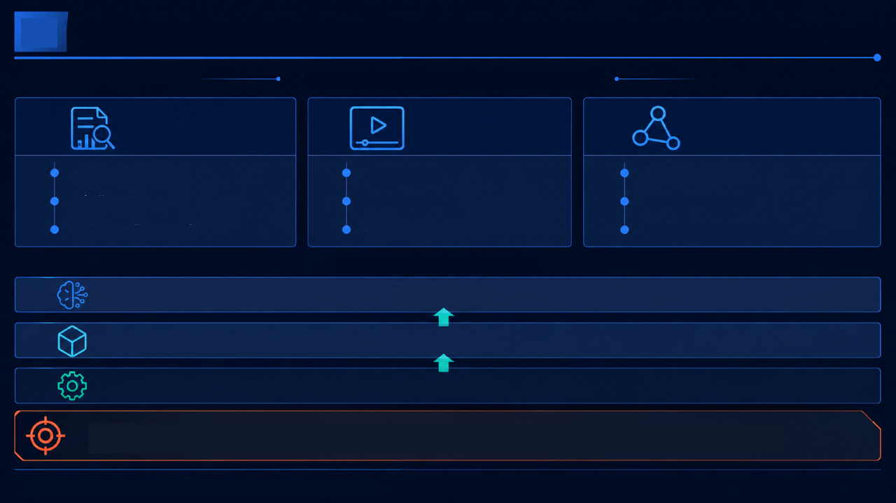
01
公司已形成三条产品线，但底层技术与业务归属仍需核实
官方定位：科创研究与文创视听智能体
行业智能体
文创视听
算法优化
研究报告智能体
视频智能体
算法工厂
企业 FDE
剧幕智能体
自进化算法优化
AI-AutoResearch
数字人智能体
VEQPy 可选求解扩展
三层技术体系（管理层口径）
自进化大模型
自进化 AI 框架
自进化算法优化
关键判断：产品矩阵可核对，技术权属、测试结果与业务资产归属仍需专项核实
来源：公司官网、华为云、项目会议纪要、算法工厂技术材料
Notes:
[Sources]
- 用户提供的原始 PDF：/Users/lh/Documents/cybernaut-dist/output/create-reference-driven-editable-ppt/zhiling-20260806/bridge/智灵动力_投资建议书_图片桥接.pdf（第 2 页）
- 背景由原页清除文字后生成；文字、图标、图形、图表和表格按可编辑对象重建。

Slide 3
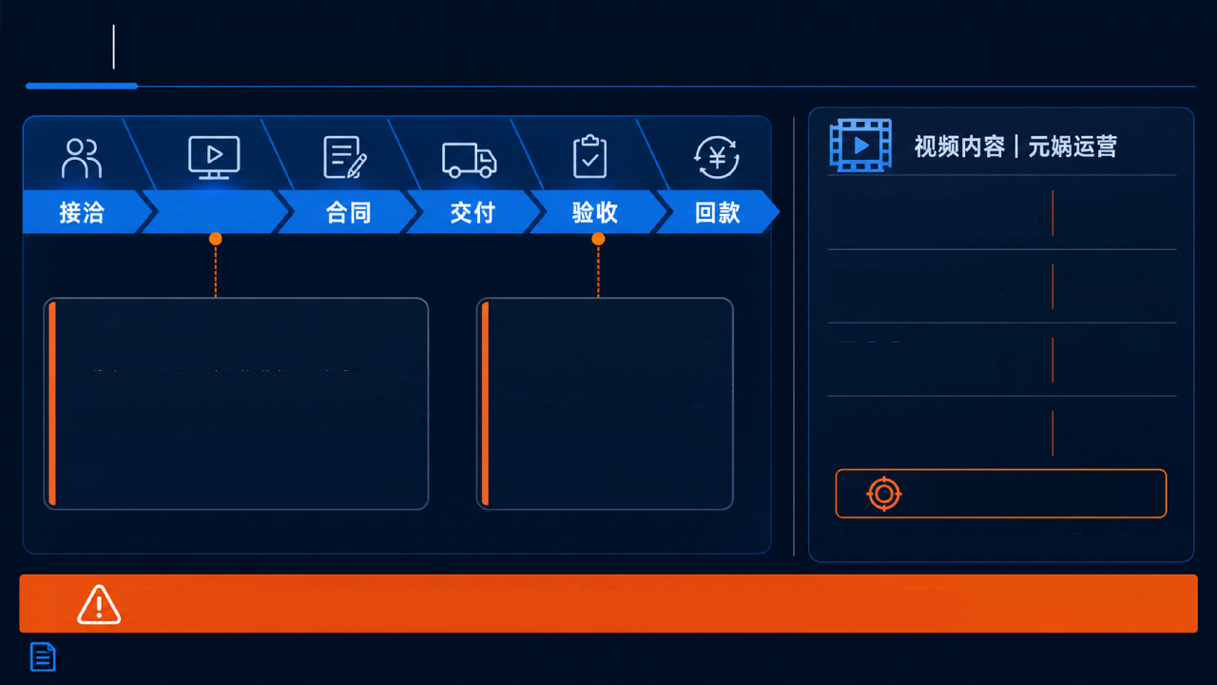
02
但合同、验收与回款仍需穿透核实
商业化信号已出现，
Demo
5000分钟/20天
当前交付节奏
10000分钟
下一轮计划
FDE｜ 2026年5月启动商业化
算法优化｜在谈项目
500元/分钟
制作费
• 集鑫：60万元，流程推进中，已完成Demo
• 成泰科技：约180万元
• 广博股份、海程邦达：单客潜在规模约200万元
• 华为超聚变：约180万元
330元/分钟
当前成本
• 济南病虫害：沟通规模1000万-2000万元
• 首个商业签单仍待确认
Q3目标150元/分钟
状态说明：以上订单、单价、成本与目标均为管理层口径
投资影响：合同、验收、开票、回款与毛利底稿决定商业化质量
来源：2026年6月30日项目会议纪要
Notes:
[Sources]
- 用户提供的原始 PDF：/Users/lh/Documents/cybernaut-dist/output/create-reference-driven-editable-ppt/zhiling-20260806/bridge/智灵动力_投资建议书_图片桥接.pdf（第 3 页）
- 背景由原页清除文字后生成；文字、图标、图形、图表和表格按可编辑对象重建。

Slide 4
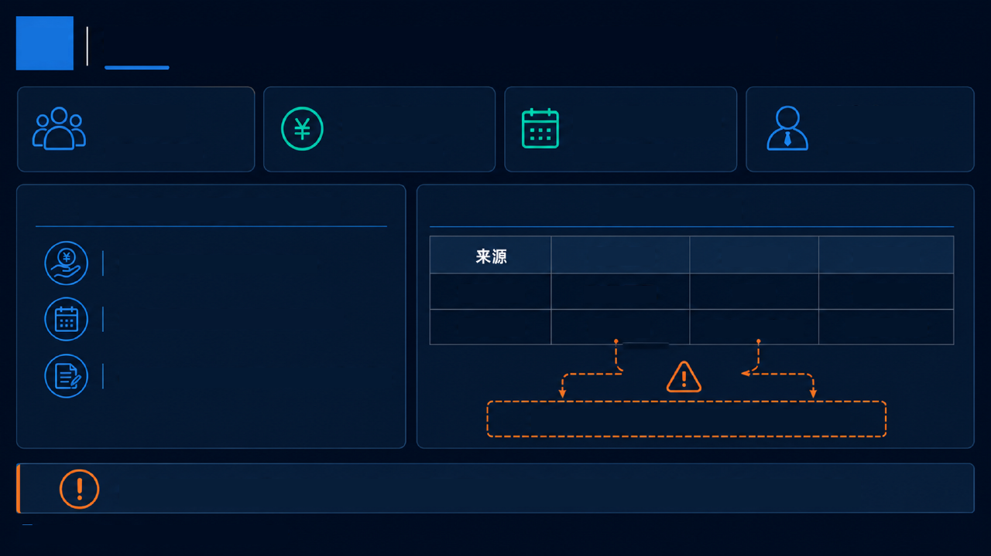
高人力成本叠加交易口径冲突，现金流安全边界尚不清晰
03
138人
约200万元/月
约2400万元/年
130人左右
当前人员规模
基础人力成本
年度人力成本
优化后计划
现金流安排（管理层口径）
交易口径冲突
老股东拟提供1000万元借款
融资金额
估值口径
核实状态
项目记录
1000万元
1亿元
存在冲突
管理层称可覆盖约半年现金需求
会议口径
约1亿元
10亿-15亿元
管理层沟通
借款协议、期限、利率与提款条件尚待核实
差异达到数量级，不能直接用于交易定价
投资影响：审计财务、现金流水平和正式条款明确前，估值合理性无法判断
来源：项目会议纪要、投资中台项目记录
Notes:
[Sources]
- 用户提供的原始 PDF：/Users/lh/Documents/cybernaut-dist/output/create-reference-driven-editable-ppt/zhiling-20260806/bridge/智灵动力_投资建议书_图片桥接.pdf（第 4 页）
- 背景由原页清除文字后生成；文字、图标、图形、图表和表格按可编辑对象重建。

Slide 5
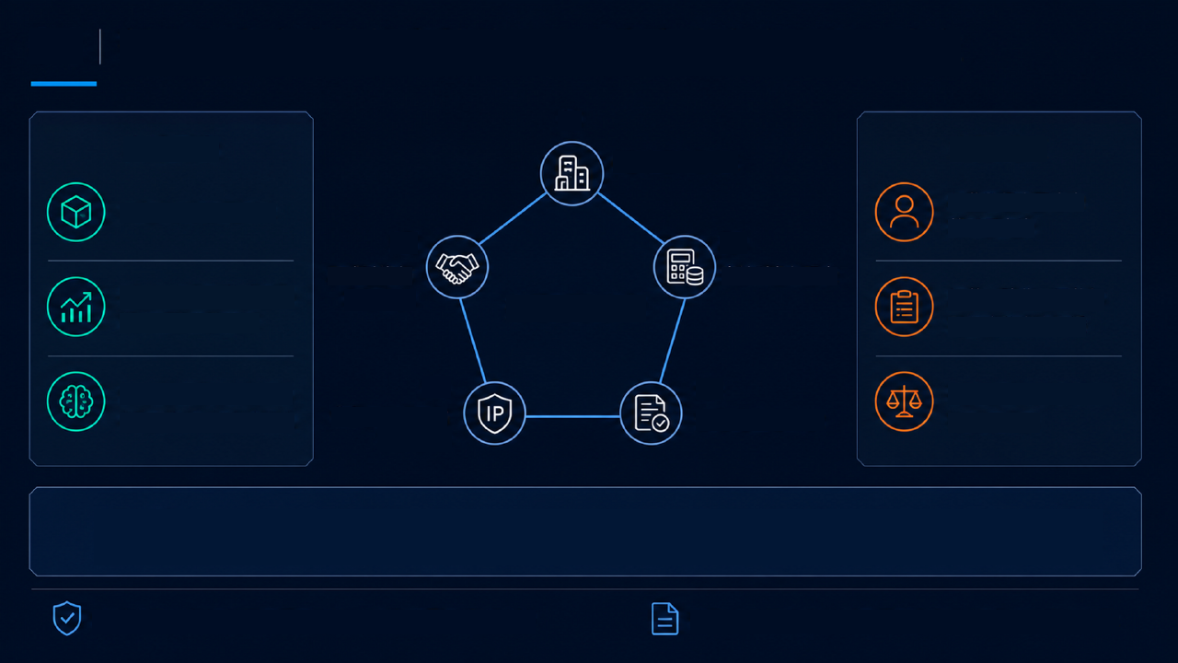
04
暂不形成确定性投资结论，五项事实决定交易是否成立
01
支持因素
主要反证
01 主体与股权
官方产品矩阵已形成
经营数据主要来自
05
02
管理层交流
正式融资与
审计财务与现金
FDE、视频与算法优化
交易条款
交易是否成立
订单、验收、回款与
均出现商业化信号
财务底稿尚未穿透
技术材料显示算法优化
04
03
融资和估值口径存在
能力具备进一步核实价值
04知识产权与
合同验收与回款
数量级冲突
资产归属
结论：五项关键事实明确前，不对估值和投资金额作确定性判断
责任声明：本材料仅供内部审议，不构成最终投资决策
来源：公司官网、项目会议纪要、投资中台项目记录
Notes:
[Sources]
- 用户提供的原始 PDF：/Users/lh/Documents/cybernaut-dist/output/create-reference-driven-editable-ppt/zhiling-20260806/bridge/智灵动力_投资建议书_图片桥接.pdf（第 5 页）
- 背景由原页清除文字后生成；文字、图标、图形、图表和表格按可编辑对象重建。

